Slide 1
XBOX E PLAYSTATION
Maria Eduarda Lopes Ribeiro

Slide 2
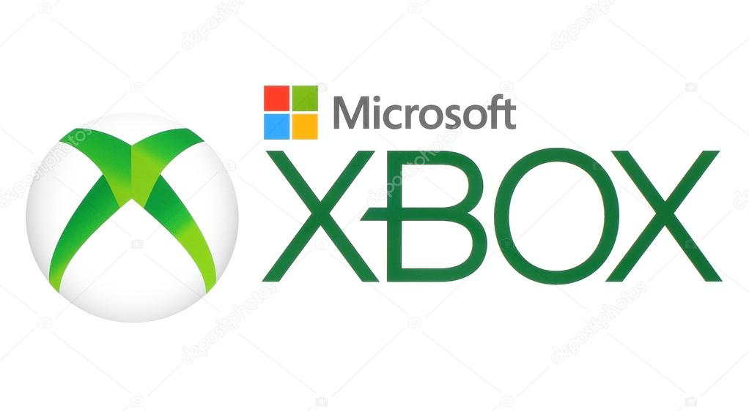
EMPRESA
A Xbox é uma marca pertencente à Microsoft, uma gigante da tecnologia com uma ampla gama de produtos e serviços, incluindo software, hardware e serviços em nuvem.
XBOX

Slide 3

EMPRESA
A PlayStation, por outro lado, é uma divisão da Sony, uma empresa japonesa que possui uma variedade de produtos eletrônicos, entretenimento e serviços.
PLAYSTATION

Slide 4
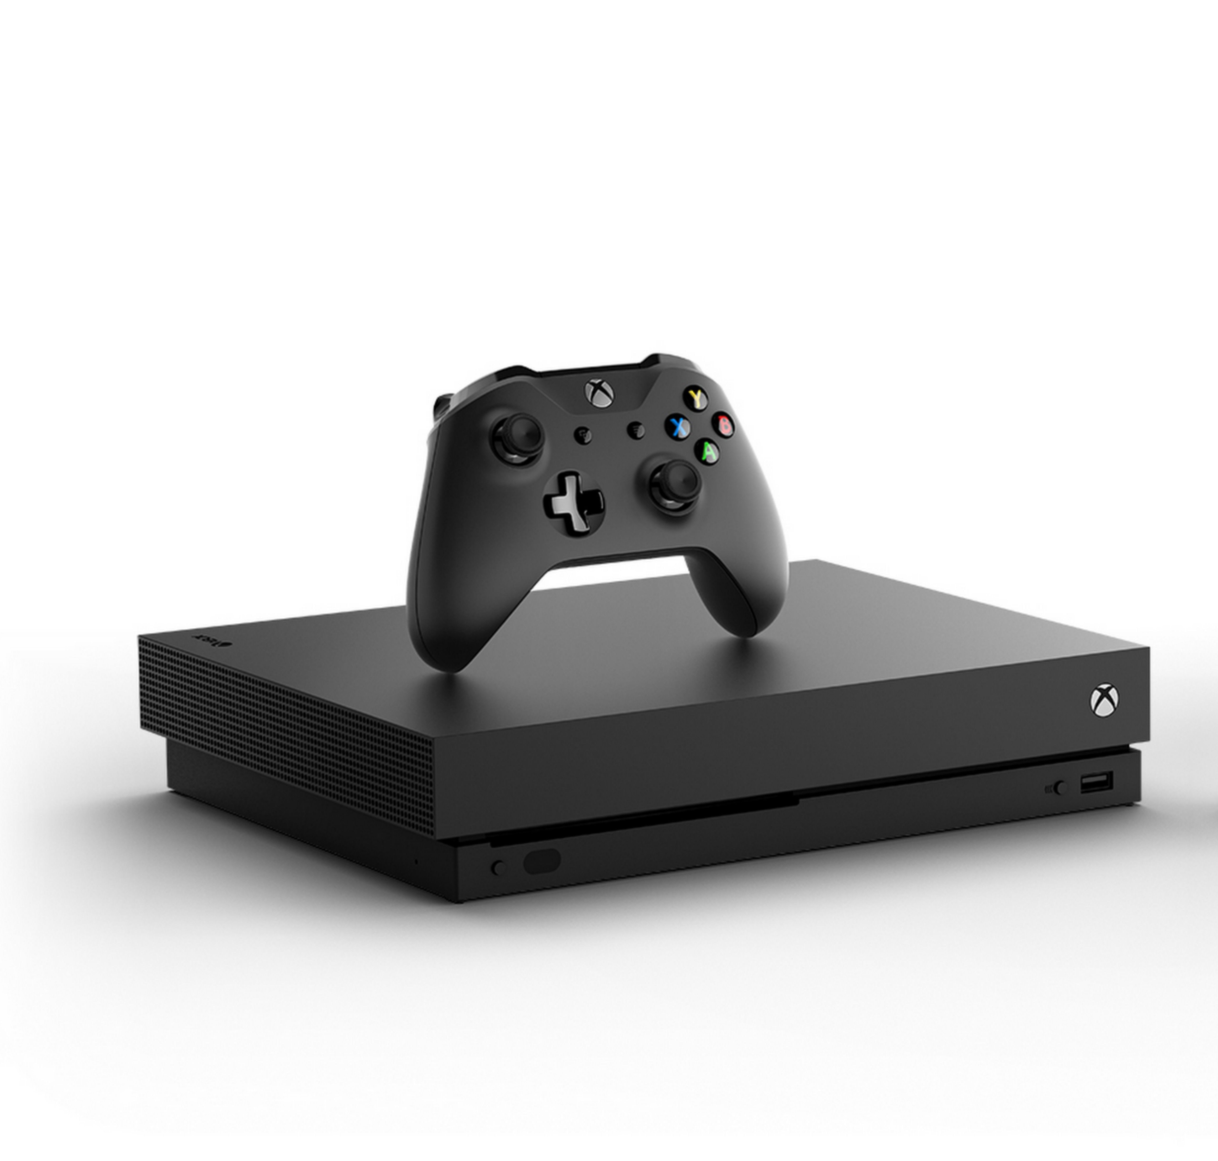
CONSOLE
A Xbox possui uma linha de consoles atualmente representada pelo Xbox Series X e Xbox Series S, oferecendo poder de processamento e gráficos de última geração, além de recursos como retrocompatibilidade e Xbox Game Pass, um serviço de assinatura de jogos.
XBOX

Slide 5
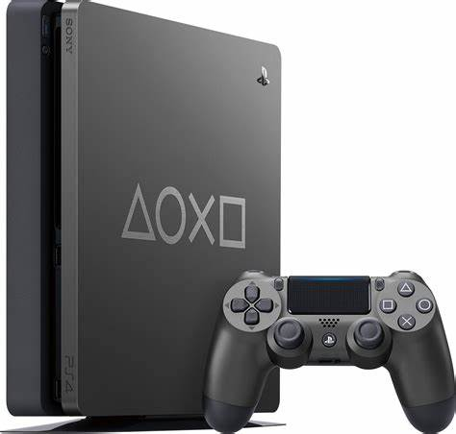
CONSOLE
A PlayStation, por sua vez, possui o PlayStation 5 (PS5) como seu console mais recente, que também oferece recursos avançados e exclusivos, como o controle DualSense com feedback háptico.
PLAYSTATION

Slide 6
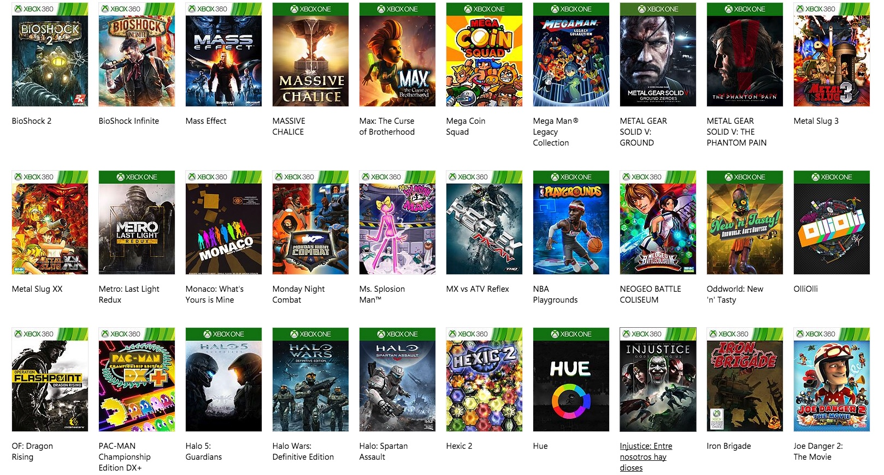
Exclusividade de Jogos
Ambas as empresas têm uma variedade de jogos exclusivos que atraem seus respectivos públicos. A Xbox possui franquias como "Halo", "Forza Motorsport" e "Gears of War"
XBOX

Slide 7
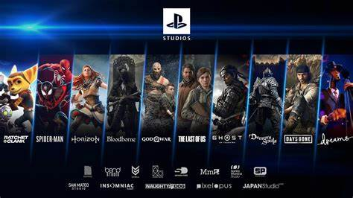
Exclusividade de Jogos
Enquanto a PlayStation tem séries de sucesso como "God of War", "Uncharted" e "The Last of Us". A disponibilidade de jogos exclusivos é um fator importante para muitos jogadores ao escolher um console.
PLAYSTATION

Slide 8
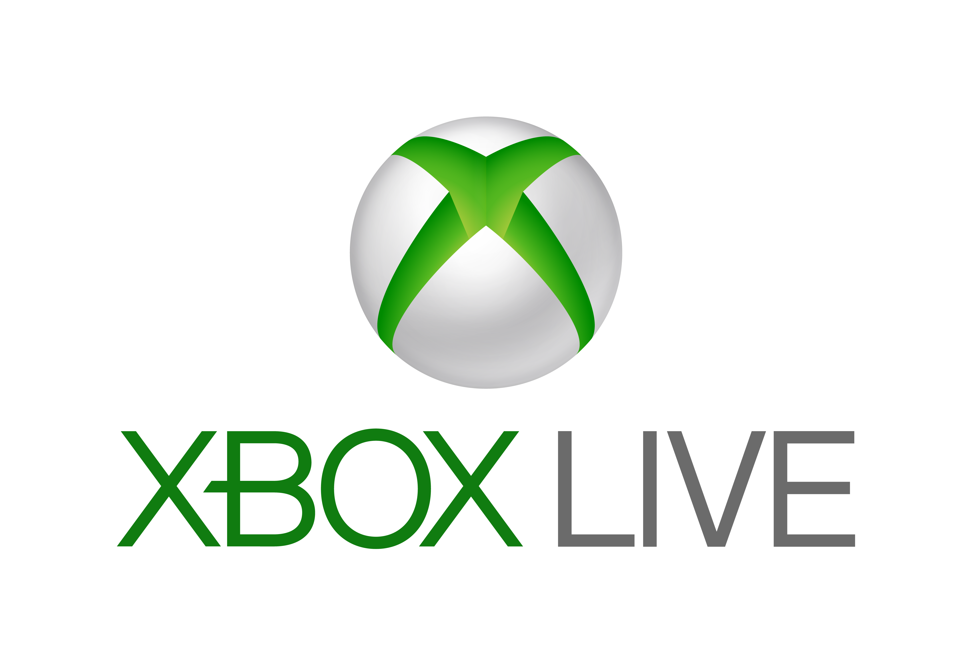
Serviços Online
A Xbox Live é o serviço online da Xbox, permitindo que os jogadores se conectem, joguem online e acessem conteúdo adicional.
XBOX

Slide 9
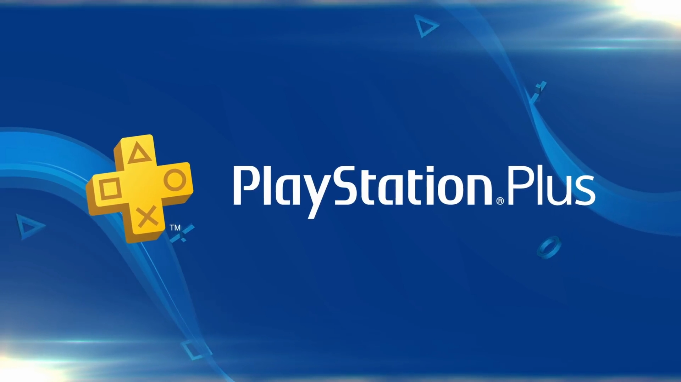
Serviços Online
A PlayStation Network (PSN) é a contraparte da PlayStation, oferecendo recursos semelhantes, como multiplayer online e acesso a jogos gratuitos mensais por meio do serviço PlayStation Plus.
PLAYSTATION

Slide 10
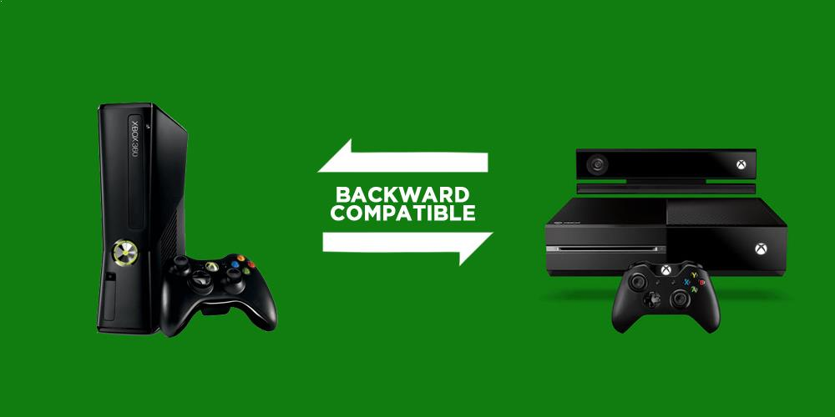
Compatibilidade
A Xbox tem investido na retrocompatibilidade, permitindo que jogadores joguem títulos antigos em seus consoles mais recentes. Isso significa que os jogadores podem aproveitar sua biblioteca de jogos do Xbox 360 e do Xbox original no Xbox Series X|S.
XBOX

Slide 11
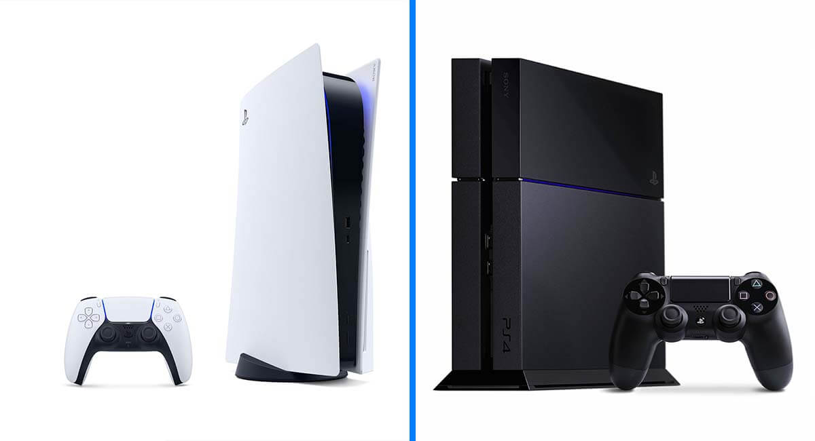
Compatibilidade
A PlayStation também tem suporte à retrocompatibilidade, embora seja mais limitada, permitindo que os jogadores joguem alguns jogos do PlayStation 4 no PS5.
PLAYSTATION

Slide 12
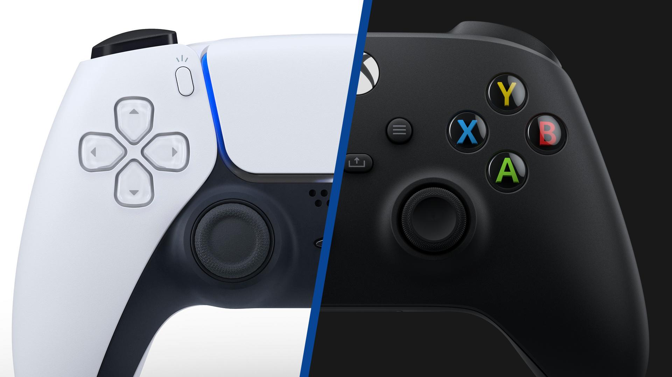
Comunidade e Cultura
Tanto a Xbox quanto a PlayStation têm comunidades vibrantes de jogadores e eventos dedicados, como conferências e torneios. A cultura em torno dessas marcas muitas vezes gera rivalidade e debates apaixonados entre seus fãs.
AMBAS

